Slide 1
研究题目
项目负责人
汇报日期

Slide 2
一般情况
组长单位
合作单位
资助方
CRO
本院科室

Slide 3
本院研究团队及资质

Slide 4
研究简介
研究目的
研究意义
研究预期进度和完成时间

Slide 5
研究设计
研究设计的类型
达到研究预期目的所需的总例数
本中心例数
试验组例数
对照组例数；安慰剂；药物干预

Slide 6
研究设计
给药方法
随访次数及试验操作流程

Slide 7
受试者
受试人群
纳入标准
排除标准

Slide 8
知情同意
主要内容
受试者可能的受益与风险
对可能发生的损害处理赔偿措施、保险情况
受试者的权利和义务
宣传手册、招募广告等材料说明
必要情况请展示知情同意书【请另附word文档】

Slide 9
受试者招募
招募方式：
如有招募广告，请：
展示广告内容
说明广告发布方式

Slide 10
研究中的风险
本研究可能产生的风险
预防措施
处理措施

Slide 11
本研究可能的受益
受试者受益
社会受益

Slide 12
严重不良事件的处理

Slide 13
违背方案的处理

Slide 14
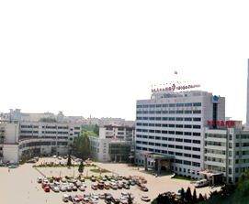
汇报结束
谢谢

